Slide 1
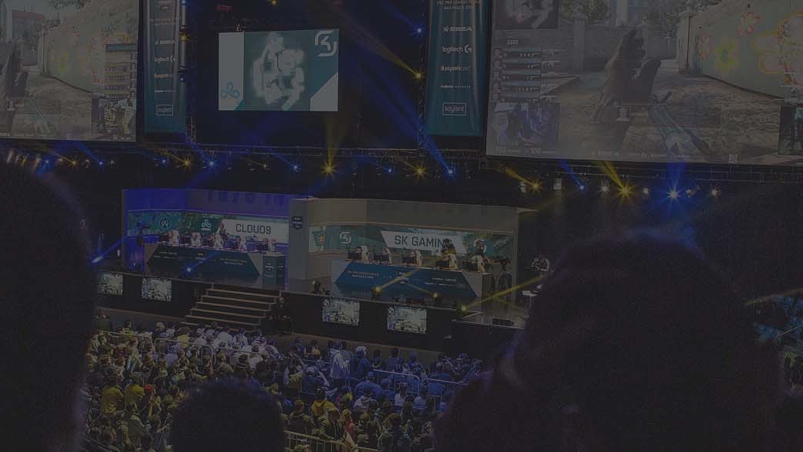


EQUIPE CARBONTOWER

Slide 2





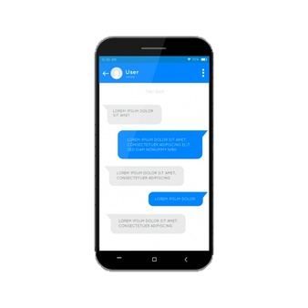











DIAGRAMA DA SOLUÇÃO
APLICAÇÃO WEB
EMPRESA CLIENTE
APIs DE SERVIÇOS DE STREAM
- MONITORAMENTO DAS MÁQUINAS
- CADASTRO CAMPEONATO/MÁQUINA
- MONITORAMENTO DAS STREAMS
ADMIN
APLICAÇÃO DESKTOP
- LOGIN
- CADASTRO
- RESUMO MONITORAMENTO MÁQUINA
JOGADORES

Slide 3




DIAGRAMA DA SOLUÇÃO
EMPRESA CLIENTE
APLICAÇÃO WEB
- MONITORAMENTO DAS MÁQUINAS
- CADASTRO CAMPEONATO/MÁQUINA
- MONITORAMENTO DAS STREAMS
AZURE
SQL SERVER
JUIZ
APLICAÇÃO DESKTOP
- LOGIN
- CADASTRO
- RESUMO MONITORAMENTO MÁQUINA
JOGADORES

Slide 4
PLANO DE RESPOSTAS E LIÇÕES APRENDIDAS
PERDA DE UM MEMBRO DO GRUPO
MEMBROS POUCO PARTICIPATIVOS E DESALINHADOS
TODOS ESTAREM ALINHADOS COM O PROJETO
TRANPARÊNICA NA COMUNICAÇÃO E NIVELAMENTO DO CONHECIMENTO
TRANPARÊNICA NA COMUNICAÇÃO
MEMBROS SOBRECARREGADOS E DESORGANIZAÇÃO
ATRASOS E AUSÊNCIAS
DIVISÃO CLARA DAS TAREFAS
MICROSOFT PLANNER POPULADO E ATUALIZADO
PONTUALIDADE NAS REUNIÕES
CRONOGRAMA DE REUNIÕES

Slide 5
PLANO DE RESPOSTAS E LIÇÕES APRENDIDAS – 1º SPRINT
LOUCO
TRISTE
CONTENTE
CAPRICHAR MAIS NAS ENTREGAS
TEMPO OCIOSO
DISTRIBUIÇÃO DAS TAREFAS
ESTUDAR OUTROS ASSUNTOS
MANTER
PONTUALIDADE NAS ENTREGAS
MANTER
PRO-ATIVIDADE DOS INTEGRANTES
MANTER

Slide 6
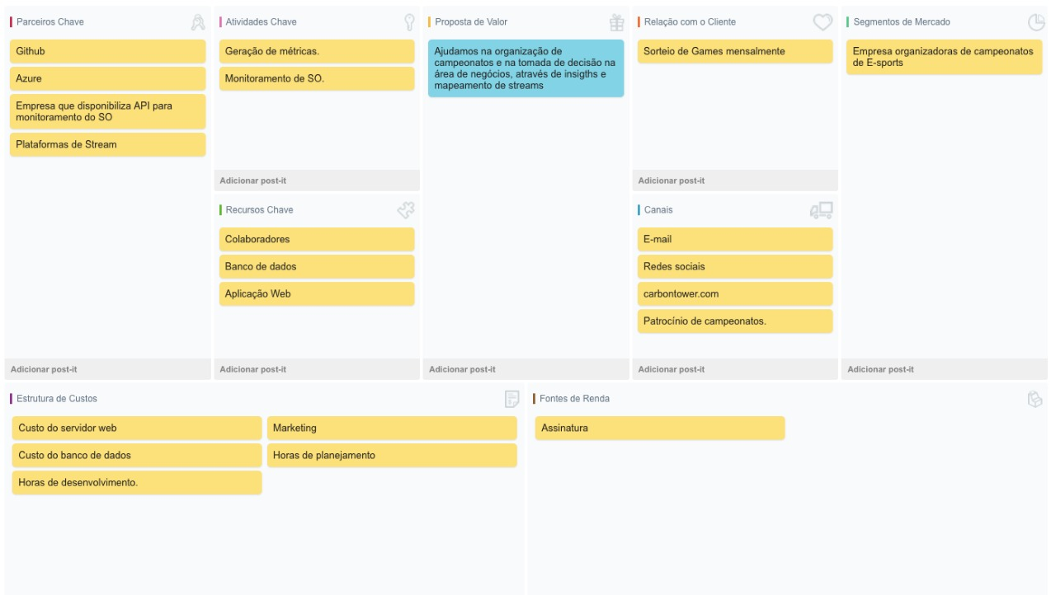
CANVAS

Slide 7
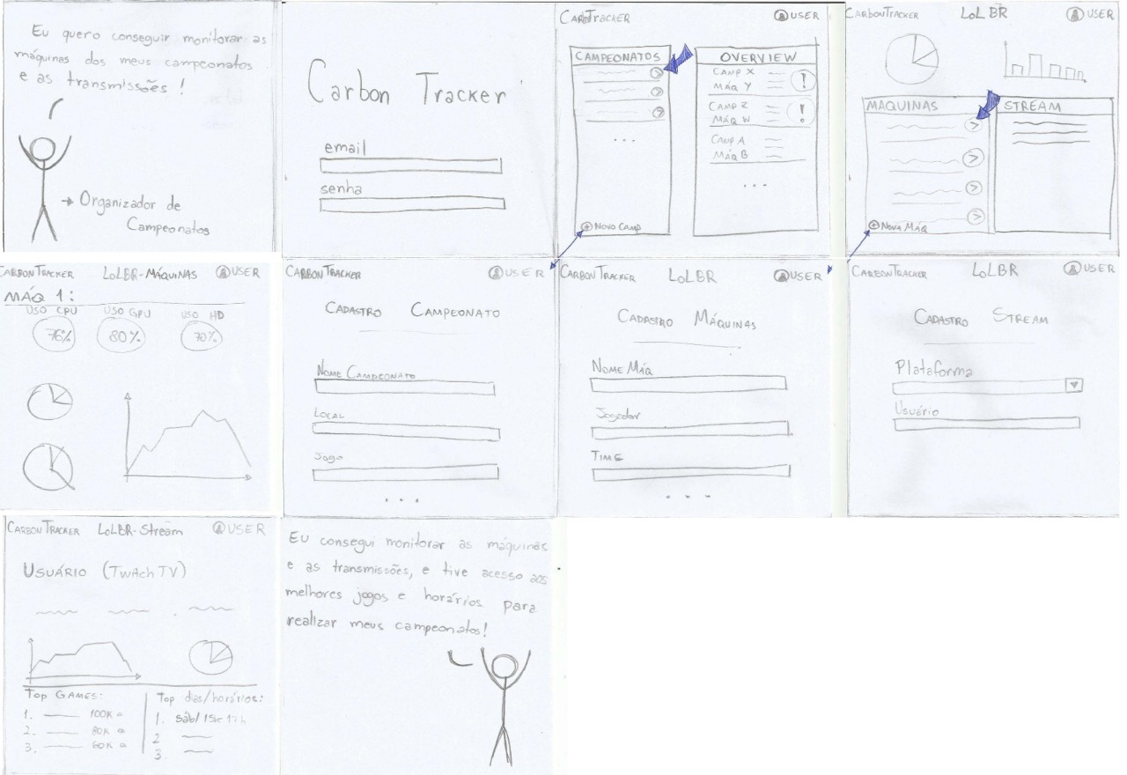
STORYBOARD

Slide 8
USER STORIES
Como um organizador de campeonatos de E-Sports eu gostaria de monitorar as maquinas(jogadores) para garantir que as partidas ocorram sem problemas
Como um organizador de campeonatos de E-Sports eu gostaria de ter dados das diferentes plataformas de stream para avaliar qual a mais rentável
Como um organizador de campeonatos de E-Sports eu gostaria de monitorar vários eventos ao mesmo tempo para ter visibilidade de tudo que está acontecendo na empresa
Como um usuário eu gostaria de conseguir acessar a ferramenta de qualquer dispositivo para acompanhar os eventos de qualquer lugar
Como um organizador de campeonatos de E-Sports eu gostaria de ter dados de stream para mensurar momentos de maior audiência
Como um usuário eu gostaria de ter as informações consolidadas através da interface para facilitar o entendimento e os insights
Como um organizador de campeonatos de E-Sports eu gostaria de de criar partidas para poder monitorar cada time e garantir uma partida justa

Slide 9
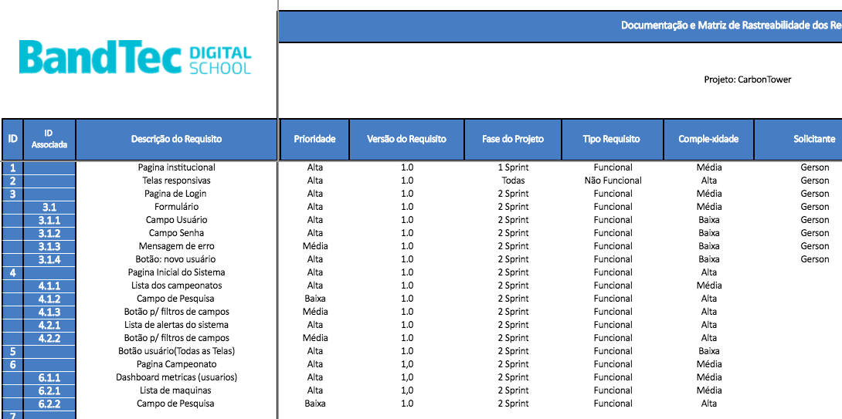
REQUISITOS
https://bandteccom.sharepoint.com/:x:/s/carbontower/ER96zOcrhMxFrTBpJYwiFCEBmCQ6nm8hT6llgA09021ajA?e=jj6mDB

Slide 10
CARBONTOWER
ARIEL MAGALHÃES LIRA RA 01182003
GUSTAVO HERRERO CANO RA 01182100
IGOR INÁCIO MARTINS RA 01182022
LUCAS YUDI GANEKO RA 01182044
VINICIUS LUCENA VIANA RA 01182077

